Slide 1
MODELLO DI GUIDA AL VOTO
Guida pratica al voto
Elezioni
Consiglio dei Sanitari
ASST MANTOVA
9 Aprile 2024 dale ore 09:00 alle ore 18.00

Slide 2
Votare da COMPUTER.

Slide 3
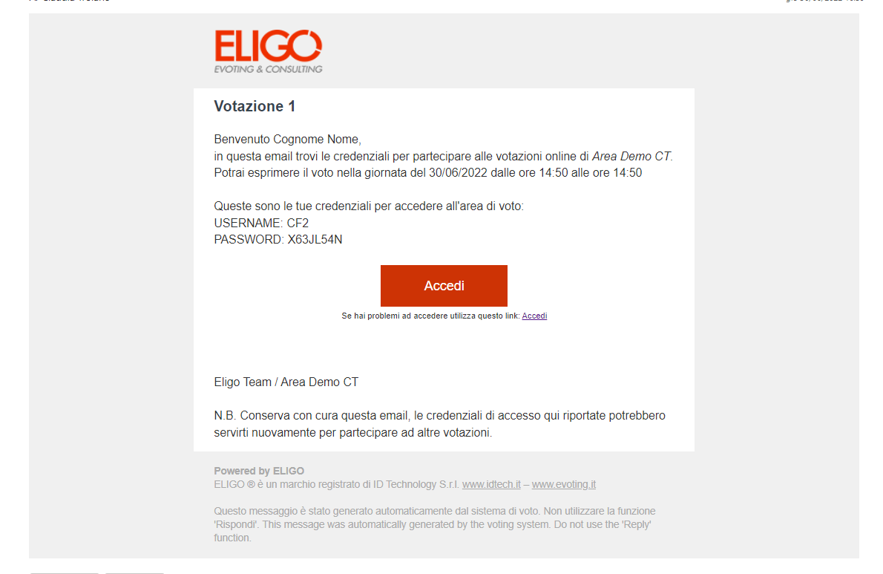
Email con Credenziali di Accesso.
CREDENZIALI
Entro 24 ore dalla data del voto riceverai sulla e-mail aziendale ovvero su e-mail registrata agli atti della ASST di Mantova le credenziali di accesso (username e password) ed il link per collegarsi all’area di voto (pulsante rosso: Accedi al voto). Potrai accedere solo a votazioni aperte, negli orari indicati nell’email
Oggetto: Eligo Evoting - Credenziali di nomecognome - Votazione titolo
Mittente: notifica-eligo@evoting.it
N.B.
Se non hai ricevuto l’email:
-Verifica nella casella di SPAM
-Contatta la commissione elettorale al seguente contatto: consiglio.sanitari@asst-mantova.it e, se trattasi di problema informatico, l’assistenza aziendale al numero di telefono 0376-464220 (3420) per verificare la tua email ed eventualmente rigenerare le credenziali

Slide 4
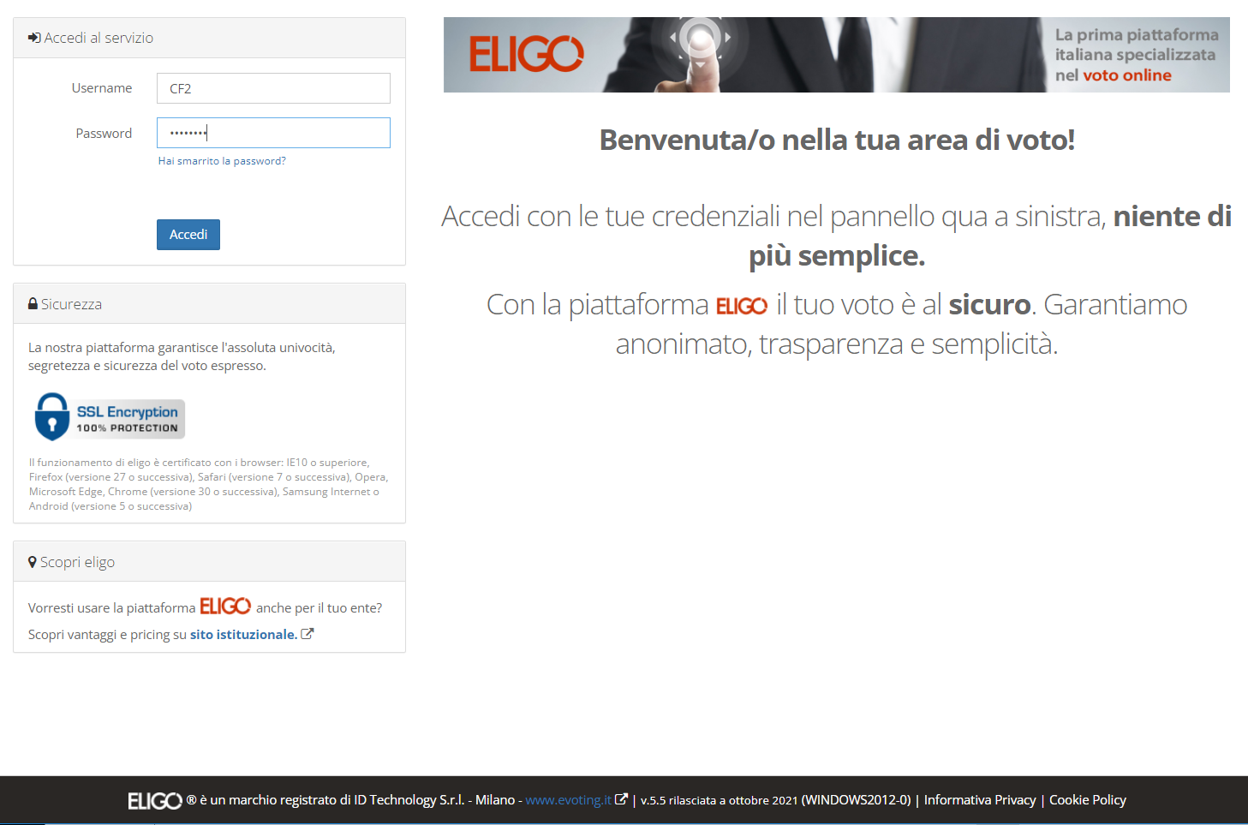
ACCESSO ALL'AREA DI VOTO
Inserire la username e password ricevuti nel form in alto a sinistra Se si inseriscono le credenziali di accesso con “copia/incolla“, fare attenzione a copiare esclusivamente i caratteri privi dello spazio prima e/o dopo.
Cliccare sul “Accedi“

Slide 5
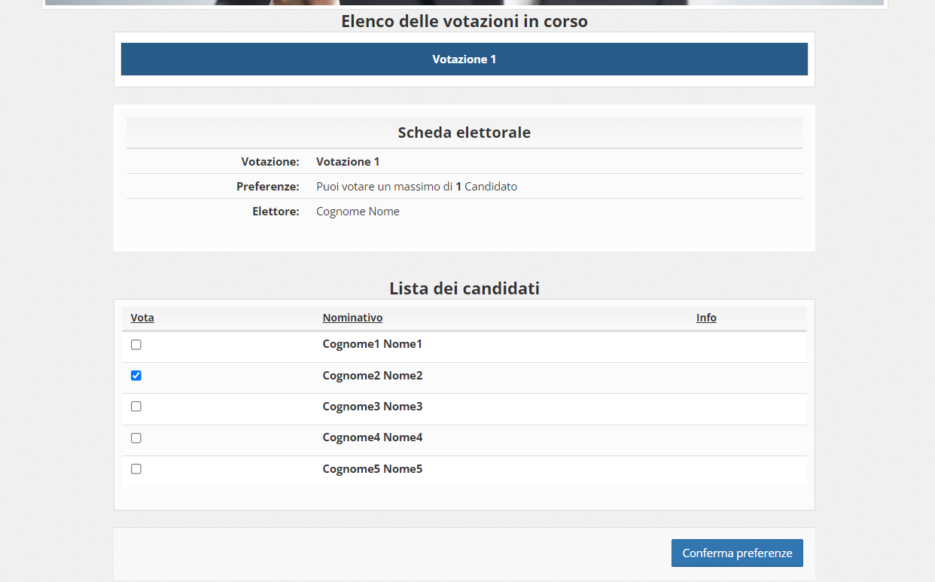
ESPRIMI IL TUO VOTO
Verrà visualizzata la scheda (o le schede) da votare.
Per esprimere il voto selezionare il bottoncino relativo al candidato scelto per assegnare la/le preferenze. Ri-premi per deselezionare il candidato e selezionarne un altro. Cliccare “Conferma preferenze“.

Slide 6
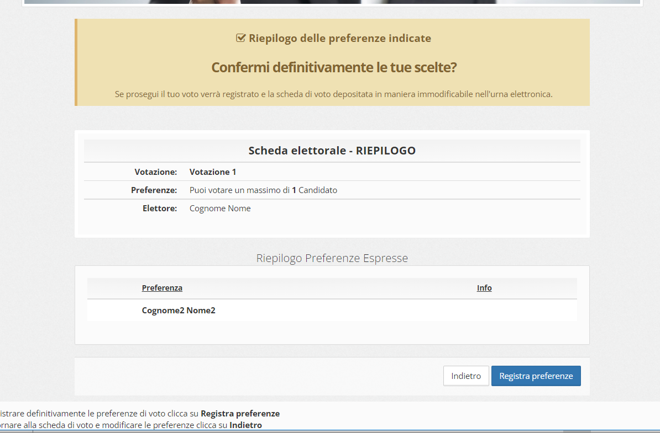
CONFERMA IL TUO VOTO
Una volta assegnato il voto, viene
presentata la pagina di riepilogo del voto, come la schermata d'esempio qui a fianco.
Il voto viene inserito nell’urna digitale, solo dopo questo passaggio.
Premendo su «Registra Preferenze» il voto diventa immodificabile

Slide 7
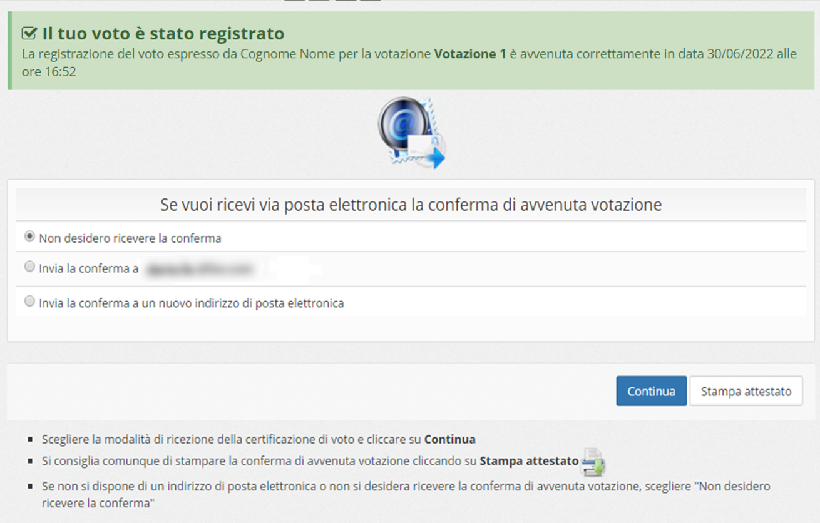
VOTAZIONE ESEGUITA
Una volta confermato il voto, comparirà il messaggio che il voto è stato registrato.
NON chiudere il browser o spegnere il PC.
Cliccare “Continua“ per terminare l’operazione di voto o passare alla scheda successiva.
E’ possibile anche ricevere via email o stampare la conferma di
avvenuta votazione selezionando l’opzione relativa.

Slide 8
Votare da SMARTPHONE.

Slide 9
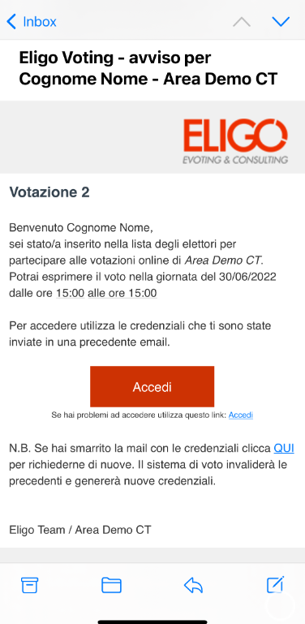
Email con Credenziali di Accesso.
CREDENZIALI
Entro 24 ore dalla data del voto riceverai sulla e-mail aziendale ovvero su e-mail registrata agli atti della ASST di Mantova le credenziali di accesso (username e password) ed il link per collegarsi all’area di voto (pulsante rosso: Accedi al voto). Potrai accedere solo a votazioni aperte, negli orari indicati nell’email
Oggetto: Eligo Evoting - Credenziali di nomecognome - Votazione titolo
Mittente: notifica-eligo@evoting.it
N.B.
Se non hai ricevuto l’email:
-Verifica nella casella di SPAM
-Contatta la commissione elettorale al seguente contatto: consiglio.sanitari@asst-mantova.it e, se trattasi di problema informatico, l’assistenza aziendale al numero di telefono 0376-464220 (3420) per verificare la tua email ed eventualmente rigenerare le credenziali

Slide 10
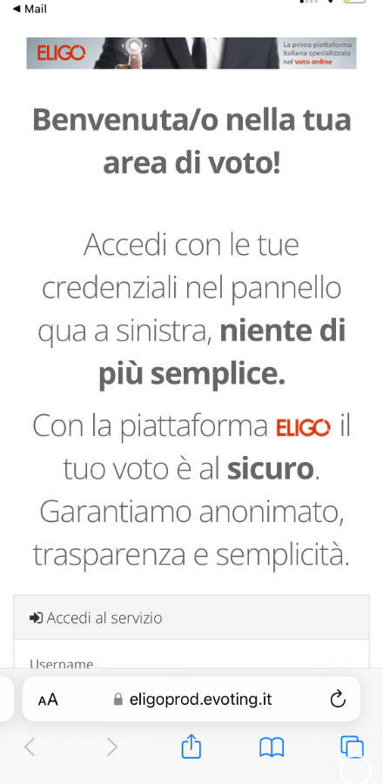
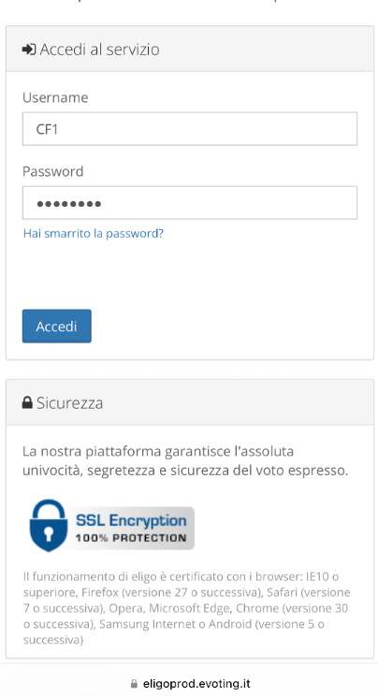
ACCESSO ALL'AREA DI VOTO
Inserire la username e password ricevuti nel form scorrendo in basso. Se si inseriscono le credenziali di accesso con “copia/incolla“, fare attenzione a copiare esclusivamente i caratteri privi dello spazio prima e/o dopo.
Cliccare sul “Accedi“

Slide 11
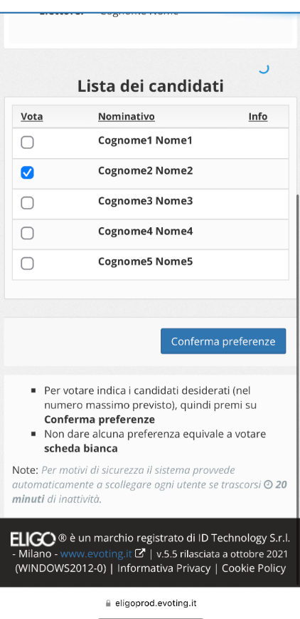
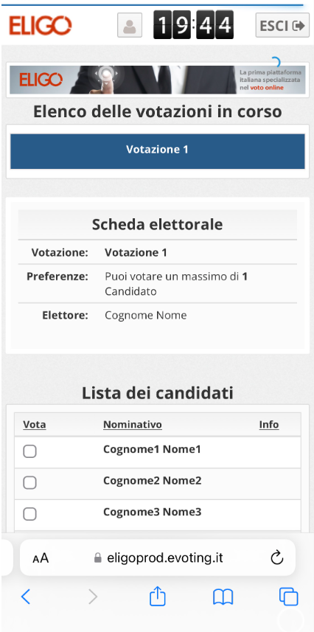
ESPRIMI IL TUO VOTO
Verrà visualizzata la scheda (o le schede) da votare.
Per esprimere il voto selezionare il bottoncino relativo al candidato scelto per assegnare la/le preferenze. Ri-premi per deselezionare il candidato e selezionarne un altro. Cliccare “Conferma preferenze“.

Slide 12
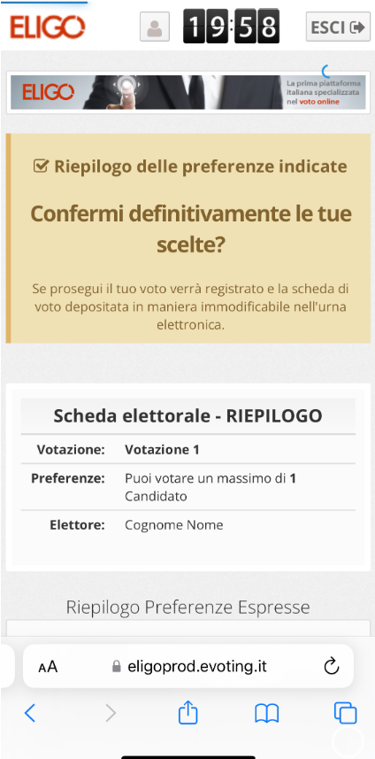
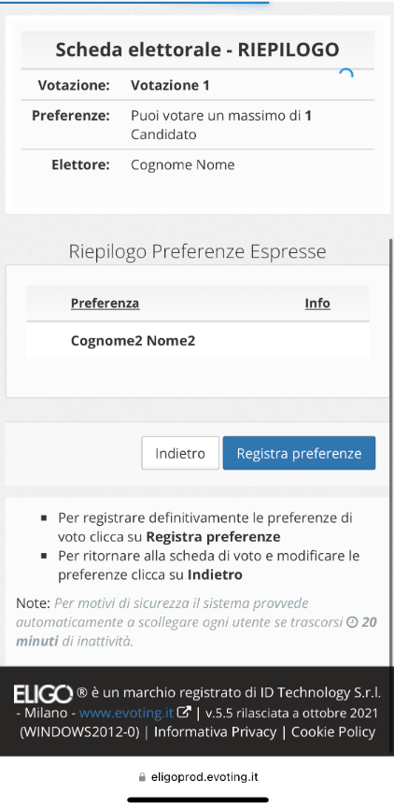
CONFERMA IL TUO VOTO
Una volta assegnato il voto, viene
presentata la pagina di riepilogo del voto, come la schermata d'esempio qui a fianco.
Il voto viene inserito nell’urna digitale, solo dopo questo passaggio.
Premendo su «Registra Preferenze» il voto diventa immodificabile

Slide 13
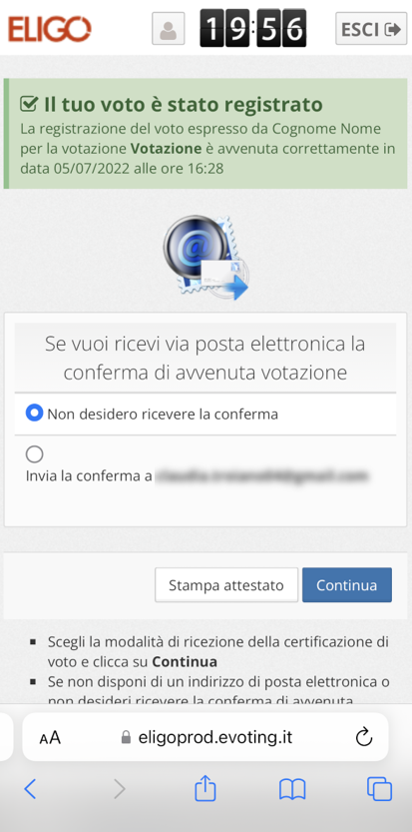
VOTAZIONE ESEGUITA
Una volta confermato il voto, comparirà il messaggio che il voto è stato registrato.
NON chiudere il browser o spegnere il PC.
Cliccare “Continua“ per terminare l’operazione di voto o passare alla scheda successiva.
E’ possibile anche ricevere via email o stampare la conferma di
avvenuta votazione selezionando l’opzione relativa.

Slide 14
Domande e risposte frequenti
Come fa ELIGO ad assicurare la sicurezza e segretezza del voto?
L’elettore accede al sistema attraverso la combinazione del suo nome utente e della password. Può accedere più volte al sistema di votazione online attraverso la password ma può votare solamente una volta in modo definitivo. Infatti, per poter votare, devono essere generate le credenziali per l’accesso all’area. Una volta votato, le credenziali vengono cancellate per impedire il doppio voto.
Posso ricevere una nuova password?
I dati d'accesso dell'elettore vengono generati automaticamente e in modo sicuro utilizzando diversi algoritmi di sicurezza. Per questo motivo e per ragioni di sicurezza non è possibile generarli manualmente. Tuttavia se ha perso la lettera/email contenente i dati di accesso, sarà possibile richiedere all'organizzatore dell'elezione che vengano generate e inviate nuove credenziali di accesso. Il sistema ELIGO impedisce il doppio voto controllando che l’elettore non abbia già votato.
Il sistema ELIGO assicura il voto anomimo?
Si. ELIGO, in caso di votazione segreta, separa il voto dal votante (l'urna elettorale è separata dalla lista elettorale). In questo modo è assicurata l’assoluta segretezza del voto e l’impossibilità di risalire dal voto all'elettore e viceversa.
FAQ
N.B. Se vuoi inserire nella presentazione altre FAQ, puoi attingere dai contenuti dell'articolo: SUPPORTO AI VOTANTI: FAQ E PROCEDURE PER UN SUPPORTO TEMPESTIVO

Slide 15
Domande e risposte frequenti
I server che ospitano i dati vengono gestiti da ELIGO?
No. ELIGO lavora su Cloud ARUBA certificato per la sicurezza e continuità del suo servizio. Inoltre i dati sono completamente gestiti nel rispetto della GDPR
I dati dell'elezione vengono utilizzati da ELIGO anche dopo l'elezione?
No. I dati non verranno mai utilizzati per motivi diversi da quelli della votazione stessa.
Tutti i dati personali vengono cancellati dopo 30 giorni conclusa l'elezione.
Cosa succede se durante la votazione si spegne accidentalmente il PC oppure si chiude il browser?
Finché non è stata effettuata la conferma della votazione il votante può accedere e concludere l’espressione del voto.
Cosa succede se il votante esprime un numero di preferenze superiore al consentito?
Il sistema ELIGO segnala l’errore, e impedisce il voto facendo ripetere la votazione.
È previsto il time-out?
Sì. Qualora il sistema non registri movimenti per 20 minuti, viene interrotta automaticamente la votazione, che può poi, ovviamente, ripartire dall’inizio.
FAQ

